Slide 1
Дипломний проект на тему:
«Розробка сервісу автоматизації роботи бібліотеки коледжу»
Виконала:
студентка 4 курсу, групи 4ОК2
Карачова Анастасія Олександрівна

Slide 2
Метою даного дипломного проекту є розробка сервісу автоматизації роботи бібліотеки коледжу за допомогою за допомогою Node.js та з використанням фреймворків Bootstrap, Vue та Vuetify.

Slide 3
Для досягнення поставленої мети та виконання завдання в дипломному проекті вирішуються такі завдання:
обґрунтування доцільності розробки сервісу;
аналіз засобів розробки сервісу;
розробка сервісу.

Slide 4
З розвитком освіти в Україні все частіше виникає необхідність у наданні необхідної літератури студентам навчальних закладів. Також постає проблема в управлінні та зберіганні навчальної літератури та організації видачі її студентам. Більшість існуючих систем працюють у ручному режимі та не мають організованої структури зберігання даних про літературу, не мають можливості зберігання електронних примірників, завантаження їх, а також не містять можливості організації управління видачою літератури студентам навчальних закладів. Саме тому розробка веб сайту, що зможе ефективно та зручно організувати зберігання електронних примірників літератури, керувати видачою начальних посібників та художньої літератури студентам навчальних закладів є актуальною на сьогоднішній день.

Slide 5
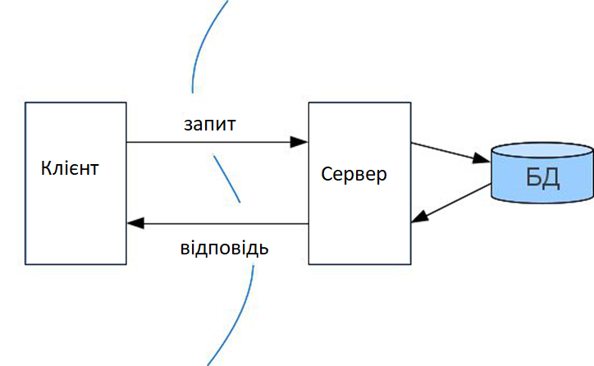
Для реалізації проекту було використано клієнт-серверну архітектуру

Slide 6
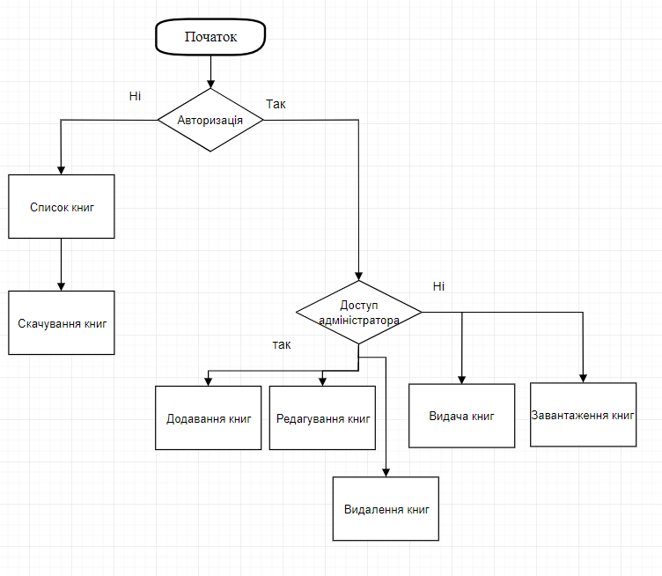
Структура сервісу автоматизації роботи бібліотеки

Slide 7
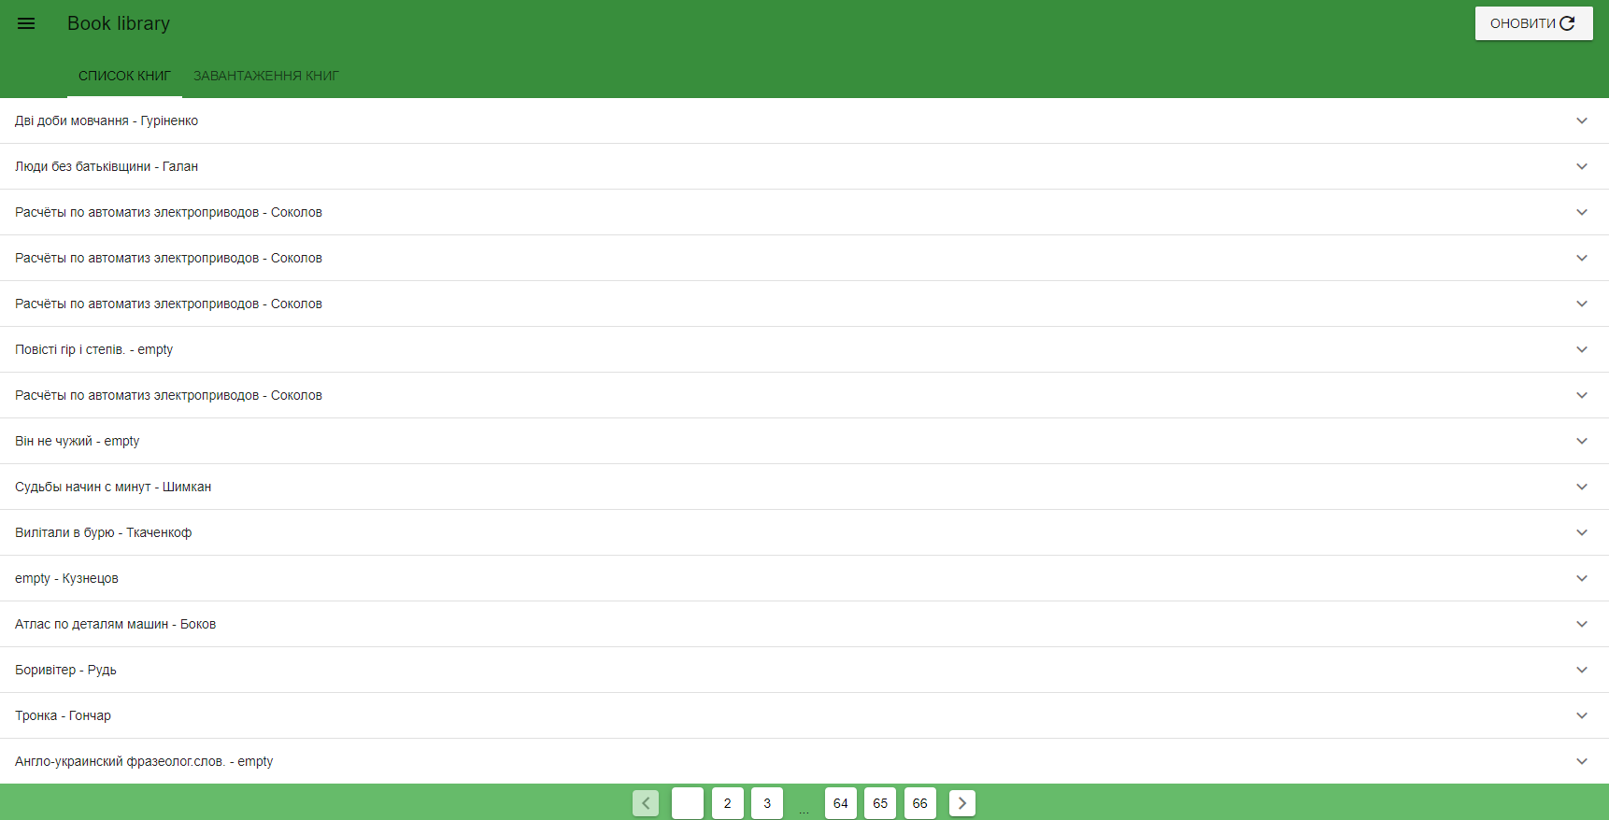
Зовнішній вигляд головної сторінки сайту

Slide 8
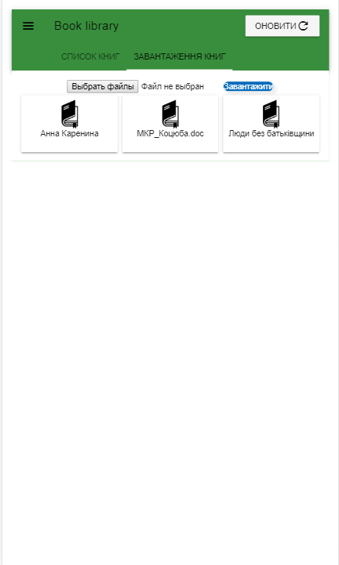
Реалізовано можливість завантаження власних файлів та книг на сервер з подальшою можливістю їх скачування користувачами веб сайту. Обмеження на завантаження встановлено у розмірі не більше 10 Мб на один файл. Обмеження на скачування відсутнє.
Вкладка завантаження та скачування файлів

Slide 9




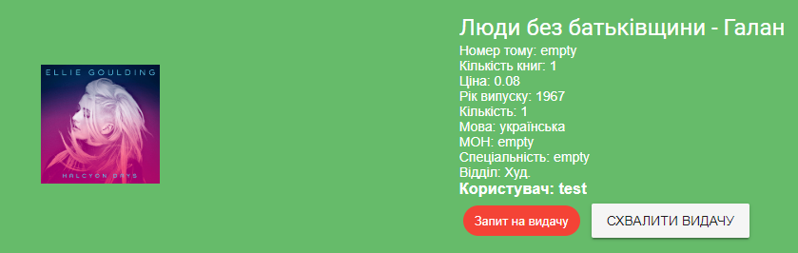

Slide 10
Висновки
В результаті виконання дипломного проекту розроблено сервіс «BookLibrary». Розроблений сервіс задовольняє всім вимогам, поставленим на етапі постановки завдання та дозволяє автоматизувати роботу бібліотеки.
Веб-сайт створений з використанням мов HTML, CSS, JavaScript-фреймворків, СКБД MongoDB та Node.js для серверної частини. У проекті реалізовано зручний, інтуїтивно зрозумілий інтерфейс. Дизайн виконаний з використанням оптимальної колірної гами.
В роботі виконано техніко-економічне обґрунтування доцільності розробленого сайту, зроблений порівняльний аналіз можливих варіантів вирішення поставленої задачі. Розглянуто загальні питання розробки та проектування веб-додатків. Приведено план розробки сайту, архітектуру організації компонентів, лістинги програмних модулів та функцій. Детально описана методика роботи сайту. Розроблені організаційно-економічні питання, що стосуються даного проекту.
Проект може бути вдосконаленим та розширеним, що відповідає потребам предметної області діяльності.
Дякую за увагу!

